Slide 1
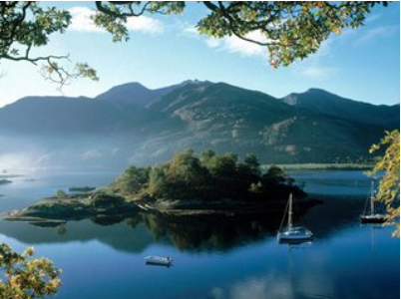
10、日月潭
人教版 ·二年级上册

Slide 2
教学目标
1.认识15个生字，会写9个生字。（重点）
2.正确、流利地朗读课文，理解课文，了解日月潭，感受日月潭的美。背诵第2～4自然段。（重点）
3.掌握课文重点词句，积累语言。 （难点）

Slide 3
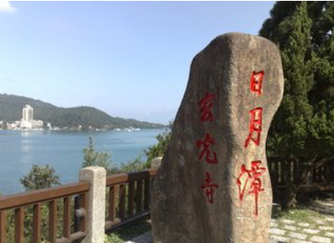
第一课时

Slide 4
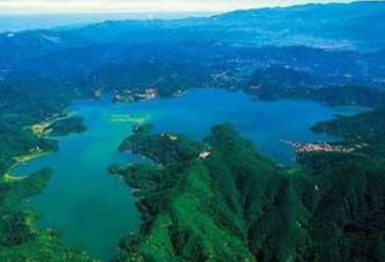
新课导入
有人去过日月潭吗？它为什么叫日月潭？

Slide 5
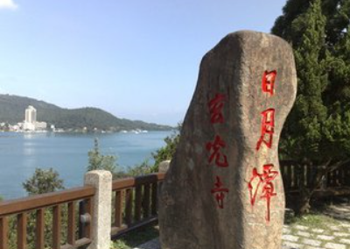
初读课文
从课题中知道了什么？你还想知道什么？
它和水有关；日月潭的地理位置、名字来源、景色如何……

Slide 6
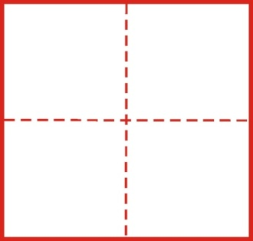
自主识字
tán hú rào mào
潭
湖
绕
茂
shèng wéi shèng
盛
围
胜

Slide 7
自主识字
yāng dǎo huá shā
央
岛
华
纱
tóng jìng yǐn kè
童
境
引
客

Slide 8
识字方法
氵：潭 湖 纟：绕 纱
“加一加”：月+生=胜 化+十=华 立+里=童
同音字：围——为 央——秧
课——克——客
形近字：鸟——乌——岛 镜——境——竟

Slide 9
自主识字
míng shèng jì yāng lì
名
胜
迹
央
丽
huá zhǎn xiàn pī
华
展
现
披

Slide 10
猜字谜
字谜：
夕阳西下大张口。
俪人离开不相伴。
拜见君王。
谜底：名 丽 现

Slide 11
板书设计
日月潭
名 胜 迹 央 丽 华 展 现 披

Slide 12
课时作业
一、连一连。
童话 湖水 吸引 小刀 环绕
hú shuǐ tóng huà huán rào xī yǐn xiǎo dāo
二、比一比，再组词。
远（远方） 化（变化） 坡（土坡） 观（观看）
迹（足迹） 华（中华） 披（披风） 现（出现）

Slide 13
课时作业
三、在括号里天上合适的词。
（薄薄）的雾 （圆圆）的太阳 （弯弯）的月亮
（碧绿）的湖水 （茂盛）的树木 （美丽）的小岛

Slide 14
第二课时

Slide 15
字词复习
日月潭 湖水 围绕 茂盛
名胜古迹 中央 宝岛 华丽
轻纱 童话 仙境 吸引 客人

Slide 16
初读课文
思考：为什么叫日月潭？
日月潭名字来源：湖中央有个美丽的小岛，叫光华岛。小岛把湖水分成两半，北边像圆圆的太阳，叫日潭；那边像弯弯的月亮，叫月潭。

Slide 17
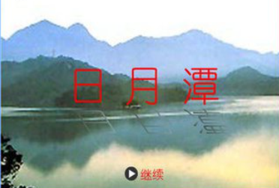
初读课文
点击下方播放《日月潭》课文录音。

Slide 18
理解课文
学习第1自然段，说说从其中知道了些什么。
从中可以了解日月潭的地理位置以及日月潭景色优美。

Slide 19
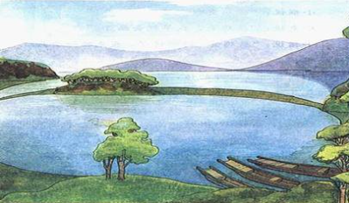
初读课文
结合课文，画一画自己心目中的日月潭，并与同学分享交流。

Slide 20
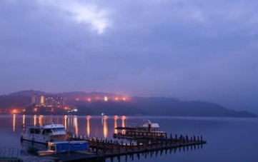
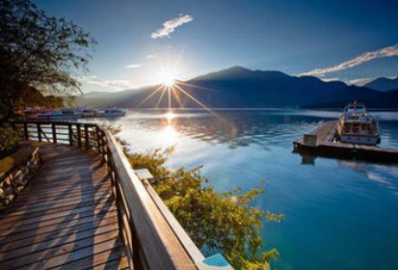
初读课文
你最喜欢什么时候的日月潭？为什么？

Slide 21
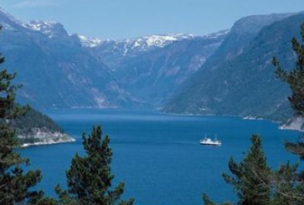
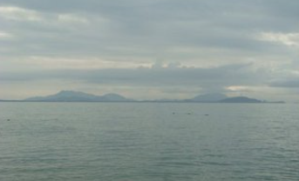
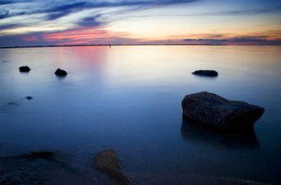
重点字词
群山围绕 点点灯光 隐隐约约 清晰

Slide 22
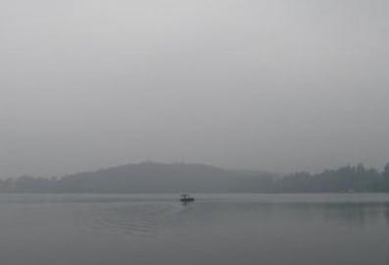
重点字词
蒙蒙细雨 轻纱 朦胧

Slide 23
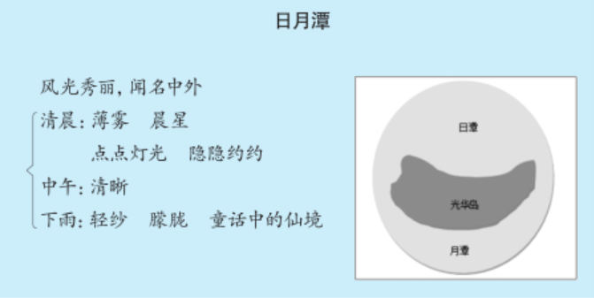
板书设计

Slide 24
课时作业
一、我会填。
湖中央有个（美丽的小岛），叫（光华岛）。小岛把湖水分成（两半），北边像（圆圆的太阳），叫（日潭）；南边像（弯弯的月亮），叫（月潭）。
二、我会积累词语。
群山（环绕） 太阳（高照） 树木（茂盛） 湖水（碧绿）
名（胜）古（迹） （隐隐）约约 （蒙蒙）细雨 风光（秀丽）
三、我会说美景，向父母讲一讲日月潭的美景。

Slide 25
今天的你们很棒哦！明天继续加油！！

